Slide 1

Защитить пользователя от внешнего контроля над его приложениями (в SaaS-индустрии)

Slide 2
Проблема: потеря контроля
5,52 млрд пользователей Интернета и
все будущие ИИ-агенты потеряли контроль
над приложениями из-за облачных
сервисов. Приложение может:
обновляться без согласия пользователя;
быть взломано, даже если пользователь
соблюдает меры безопасности;
даже, обанкротиться.

Slide 3
Решение
Наш SaaS IC Pack обеспечивает полный контроль пользователя над онлайн-приложениями (никто, даже я, не может удалить или обновить приложение без согласия пользователя – даже в случае, если мы обанкротимся).

Slide 4
Рынок
TAM платных приложений: $67,380 млрд к 2027 году, если мы будем взимать 10%.
Первоначальное внимание на существующих разработчиках блокчейн ICP.

Slide 5
Как это работает
Устанавливает приложения в блокчейн ICP, для полного контроля со стороны пользователя: удобно, низкая TCO, безопасно. Приложение работает, пока вы платите за железо.

Slide 6

Модель бизнеса
Планирую получать 10% от цены платных приложений и ещё +5% сверху стоимости железа.
Work by: Falia Vicky

Slide 7
Выход на рынок
Мы попросим DFINITY разместить на своем сайте ссылку на нас. Так мы получим разработчиков. Разработчики приведут конечных пользователей.

Slide 8
Конкуренты: самое низкое TCO
Софт в интранете | SaaS | Компьютерные приложения | IC Pack
покупать заранее | аренда по необходимости | покупать заранее | аренда по необходимости | Железо
плохая | хорошая | плохая | хорошая | Безопасность между приложениями
нет | неидеальная | нет | да | Интеграция крипто/блокчейн
через админа | нет | да | да | Пользователь контролирует
очень высокая | низкая | низкая | лучшая | TCO
нет | да | да | да | Легко

Slide 9
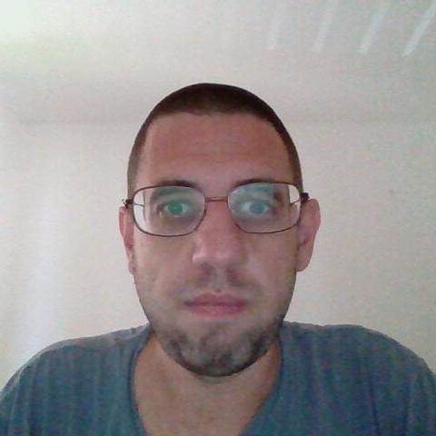
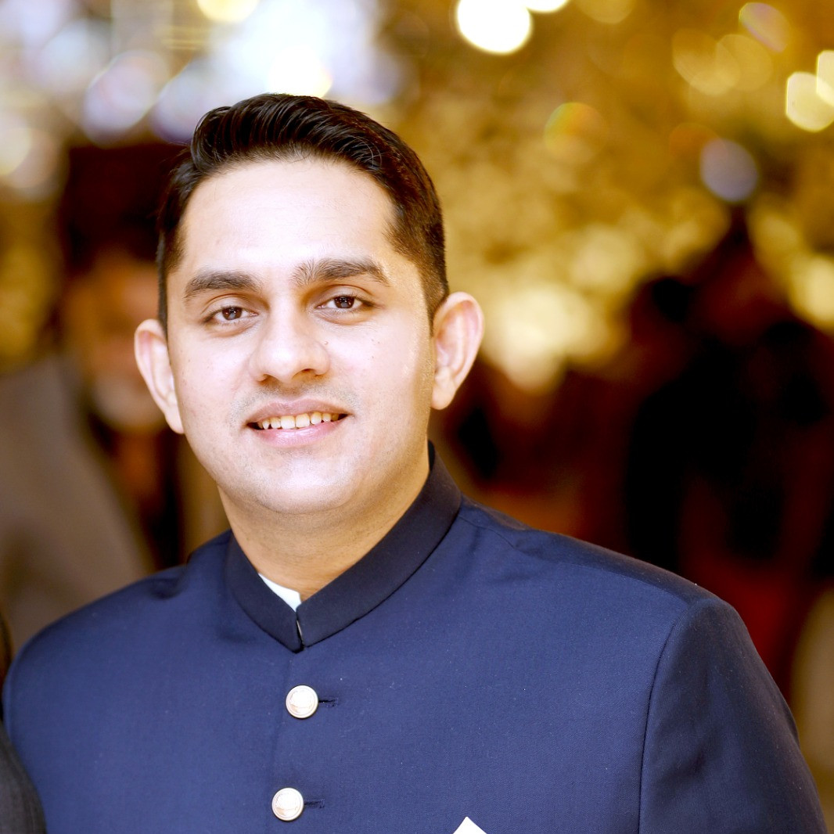
Команда
Виктор Портон, гендиректор и разработчик,
математик, который открыл действия упорядоченных полугрупп (и написал >600 страниц о них), функоиды и несколько других вещей, таких же общих, как группы. Насколько мне известно, никто кроме него не сделал это больше одного раза, что делает Виктора лучшим математиком из всех.
победил в нескольких блокчейн-хакатонах.
Саид Захид, маркетолог, эксперт в цифровом маркетинге & специалист по соцсетям.
от Flying Stallion к PentaPlus LLC;
сильные связи на рынках в США, Британии, Австралии, ЕС и ОАЭ;
опыт маркетинга в социальных сетях, стратегии цифрового маркетинга, написании контента и графическом дизайне.

Slide 10
Достижения
MVP выпущен.
Выиграно 2-ое место в Open Internet Summer 2024.
$7000 грантовых денег.

Slide 11

Поднимаем $75000
Поднимаем $75000 достичь стадии
продукта и
10-100 тыс. посетителей в мес.
В течении 10 мес.
$9000 бонус разработчику,
на релиз софта.
~$60000 SEO и SM
для 10-100 тыс. посетителей в мес.

Slide 12
СПАСИБО
Виктор Портон – математик, который открыл
действия упорядоченных полугрупп:
porton@package-manager.com
https://docs.package-manager.com

